Slide 1
Влияние синтетических моющих средств на зеленые водные растения.

Slide 2
Цель:изучить влияние синтетических моющих средств на водные растения и познакомиться с методом очистки воды от них
Задачи:1)Познакомиться с дополнительной литературой по данной теме
2)Изучить влияние абиотических факторов на растения
3)Провести опыты с растениями и синтетическими моющими средствами.
Гипотеза-синтетические моющие средства негативно влияют на водные растения.

Slide 3
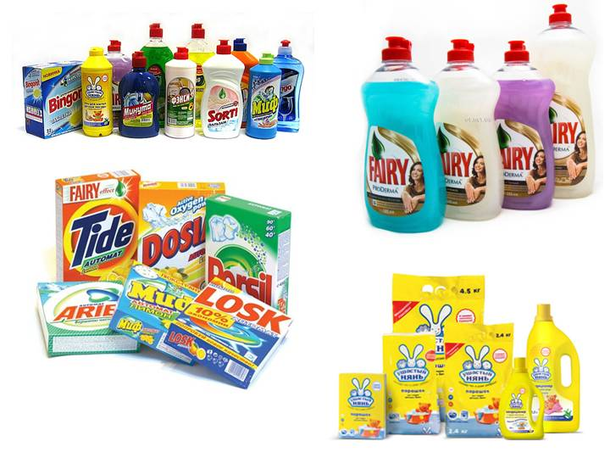
Состав СМС бывает разным , но почти в каждом из них присутствуют поверхностно-активные вещества , предназначенные для улучшения смачивания , удаление загрязнителей и удерживания их в растворе.

Slide 4
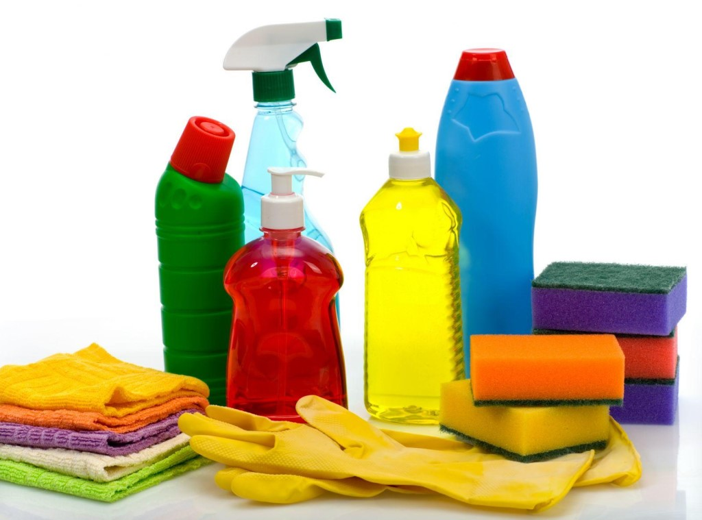
СПАВ-это группа соединений,различных по своей структуре.Они способны адсорбироваться на поверхности раздела фаз.

Slide 5
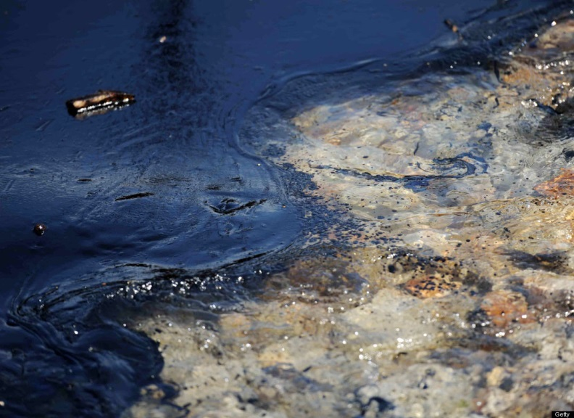
СПАВ-могут накапливаться в донных отложениях и становиться источником вторичного загрязнения водоема.СМС и его компоненты наносят вред рыбам и другим гидробионтам.

Slide 6
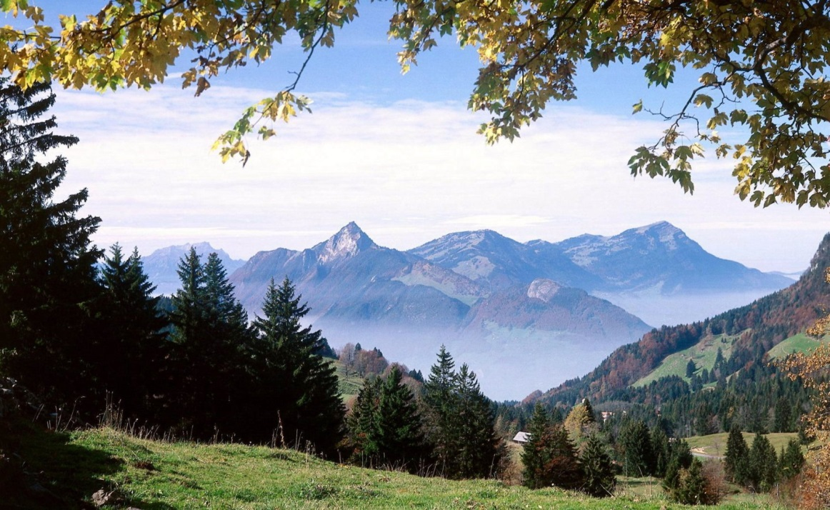
Абиотические факторы среды –это комплекс условий внешней среды, оказывающих прямое или косвенное влияние на растения.

Slide 7
История создание синтетического моющего средства
Считается , что варить мыло умели еще в 2800х годах до н.э.
Во время Гомера пользовались песком
У Египтян в качестве мыла использовалась специальная паста из пчелиного воска.
Финикийцы изготавливали его из сала и буковой золы.

Slide 8
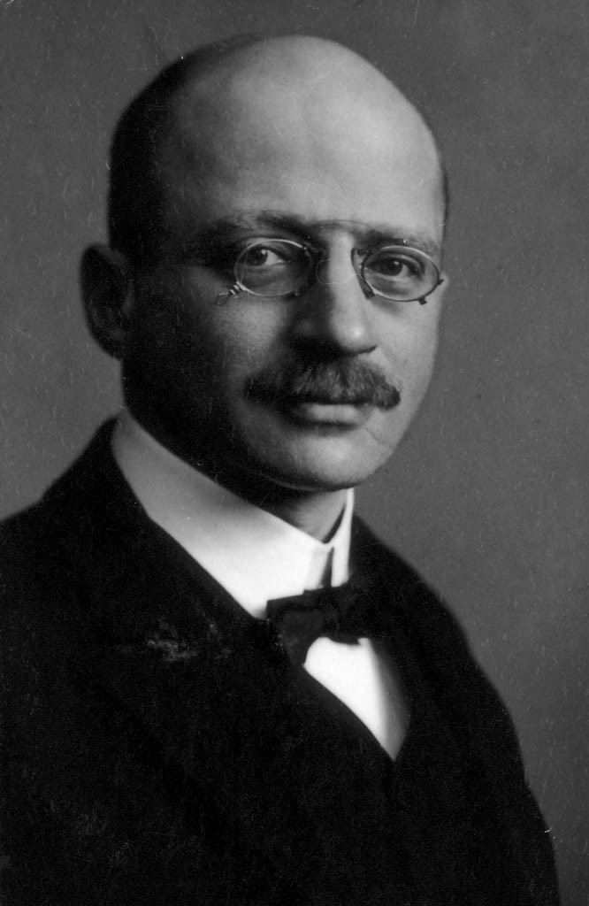
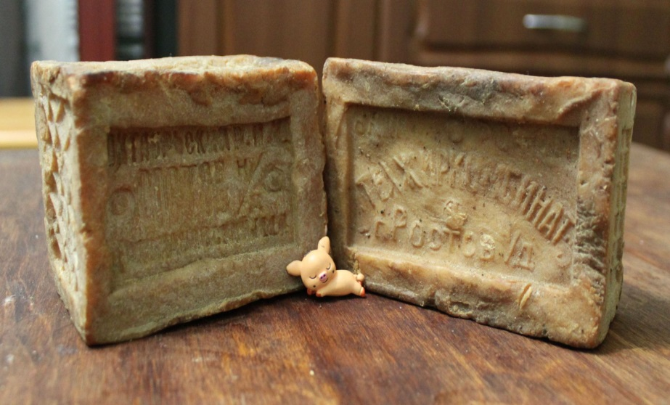
Первое СМС появилось в 1916 году
Изобретение немецкого химика Фрица Понтера предназначалось только для промышленного использования .

Slide 9
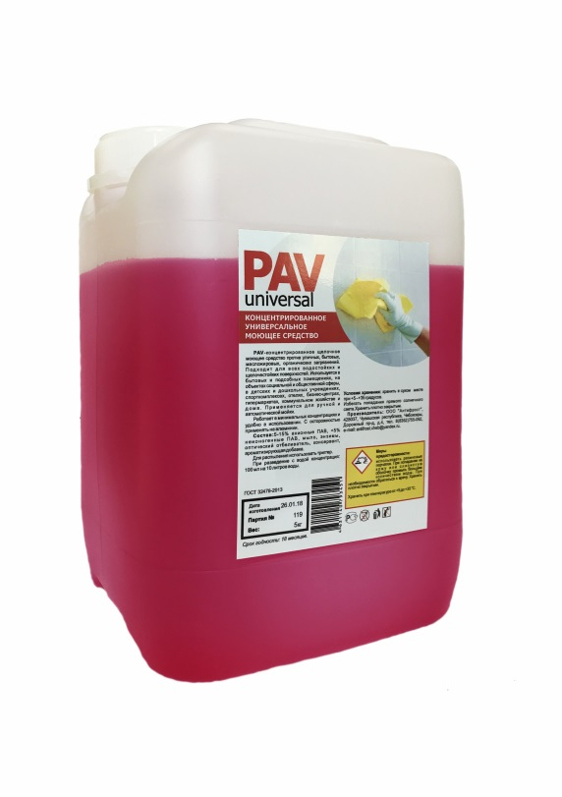
Первое СМС появилось в 1916 году
Изобретение немецкого химика Фрица Понтера предназначалось только для промышленного использования .
Любое моющие средство представляет собой химический раствор сложного состава ,следовательно является химическим загрязнителем .

Slide 10
По назначению СМС можно разделить на семь групп:
1.Гигиеническая косметика
2.Средства отбеливания , очищение ,ароматизации и снижение статического электричества для хлопчатобумажной и льняной ткани,а также шерстяной и шелковой.
3.Чистящие средства для транспорта.
4.Моющие средства для металлических предметов.
5.Моющие средства для посуды.
6.Моющие средства предназначенные для пищевой промышленности.
7.Чистящие средства для повседневной уборки помещений.

Slide 11
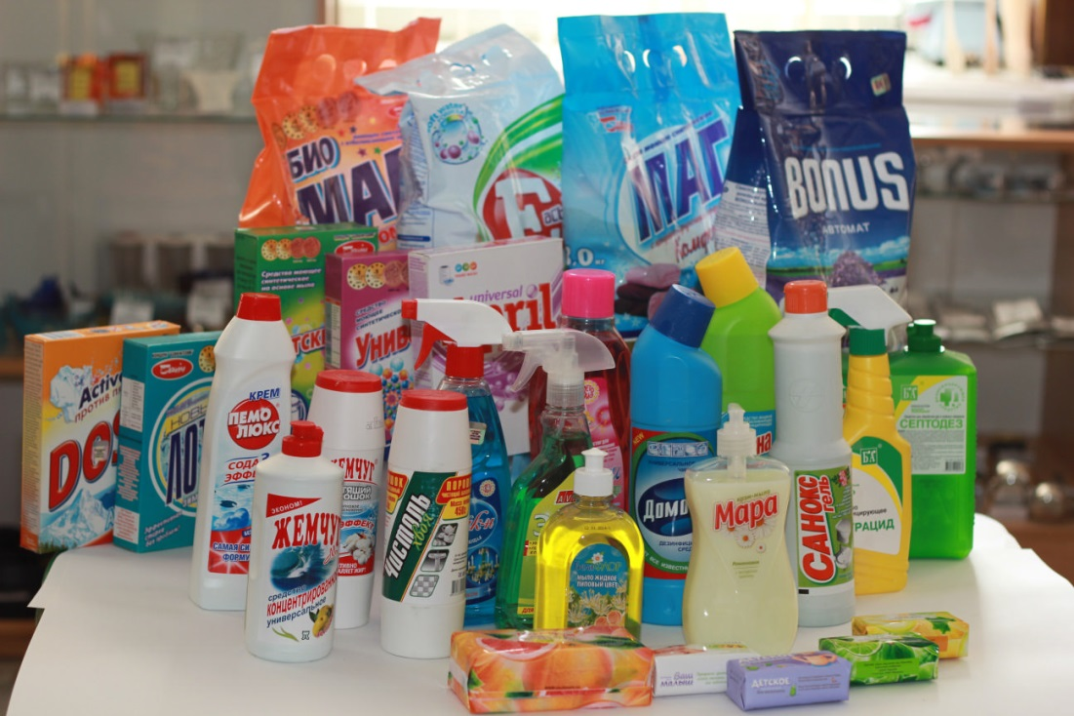
В настоящее время объем производства порошкообразных средств состовляет около 80%.
Менее распространенные моющие средства в таблетках.
Жидкие СМС экономичнее в дозировании , не пылят .

Slide 12
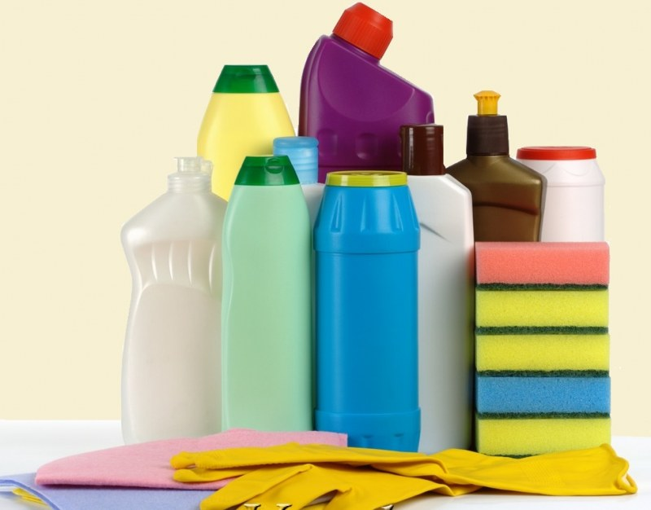
По способу применения:
Различают СМС с высоким пенообразованием и с пониженным пенообразованием

Slide 13
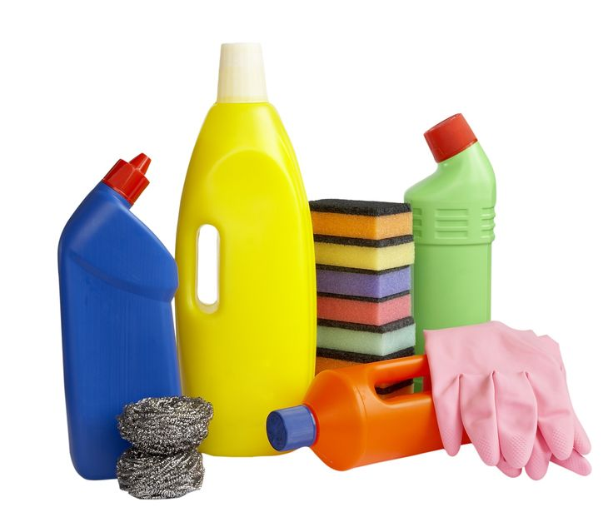
По составу:
Они бывают без перекисных соединений и биодобавок и с биодобавками , с перекисными соединениями .

Slide 14

По ГОСТу предусматриваются требования к составу , внешнему виду ,показателям качетва.

Slide 15
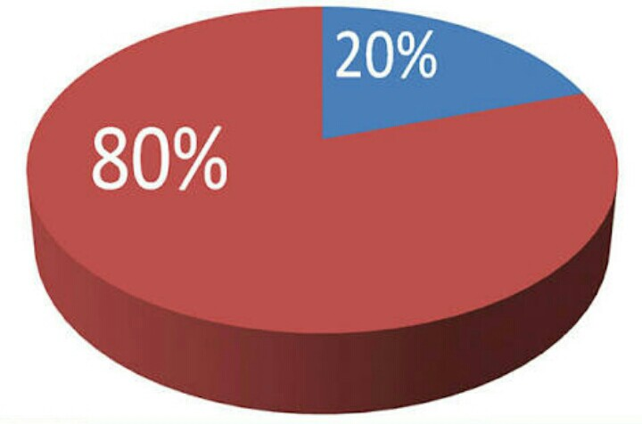
Был задан следующий вопрос :
Знаете ли вы какое влияние оказывает СМС на окружающую среду?
Результат :20%-знает
80% -не знает

Slide 16
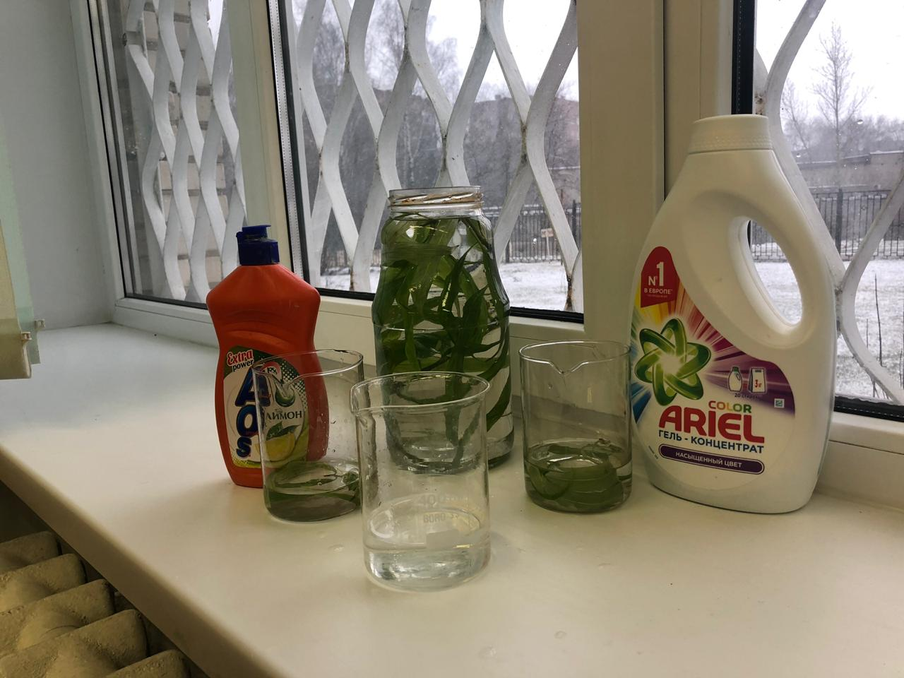
Экспериментальная часть
Ход работы:
1.Мы поместили листья гигрофилы иволистной в стакан с чистой водой и в стаканы с СМС

Slide 17
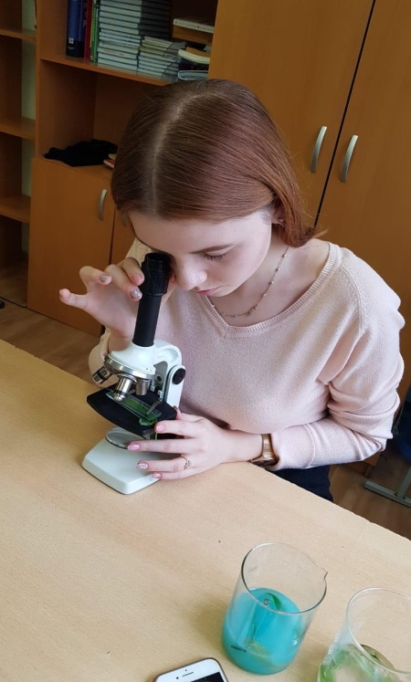
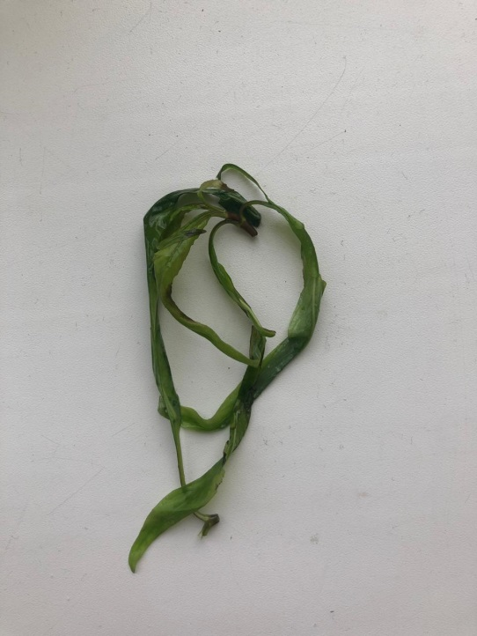
2.Через 20 минут проверили наши растения
Пожелтели листья .Листья поменяли свою форму.Состояние листьев ухудшилось

Slide 18
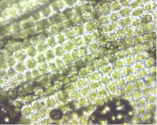
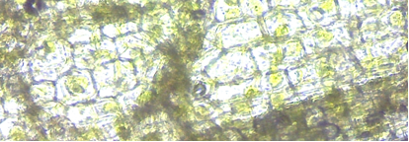
Поочередно рассмотрели микропрепараты листа водного растения
Микропрепарат водного растения в чистой воде
Микропрепарат водного растения в воде с СМС. Клеточные стенки и хлоропласты частично разрушаются.

Slide 19
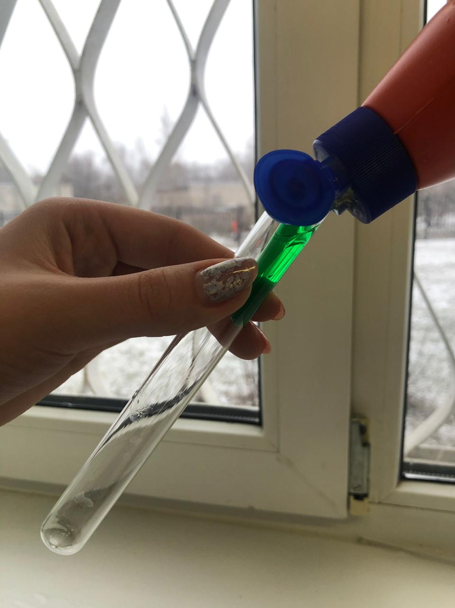
Очистка воды от СМС
1.Мы налили в пробирку раствор СМС

Slide 20
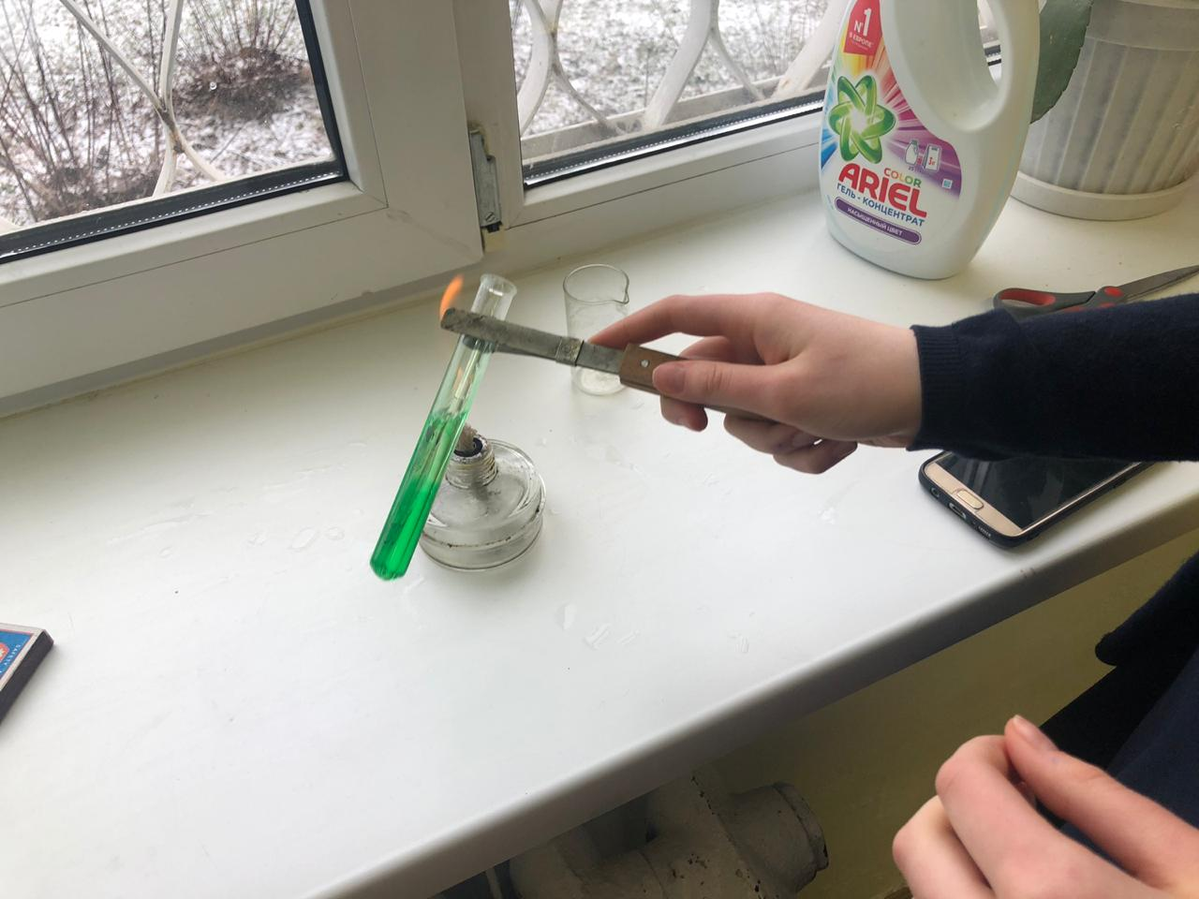
2.Добавили в пробирку с СМС сухую соль(хлорид натрия)
3.Нагрели содержимое пробирки,осторожно поместив ее в пламя.

Slide 21
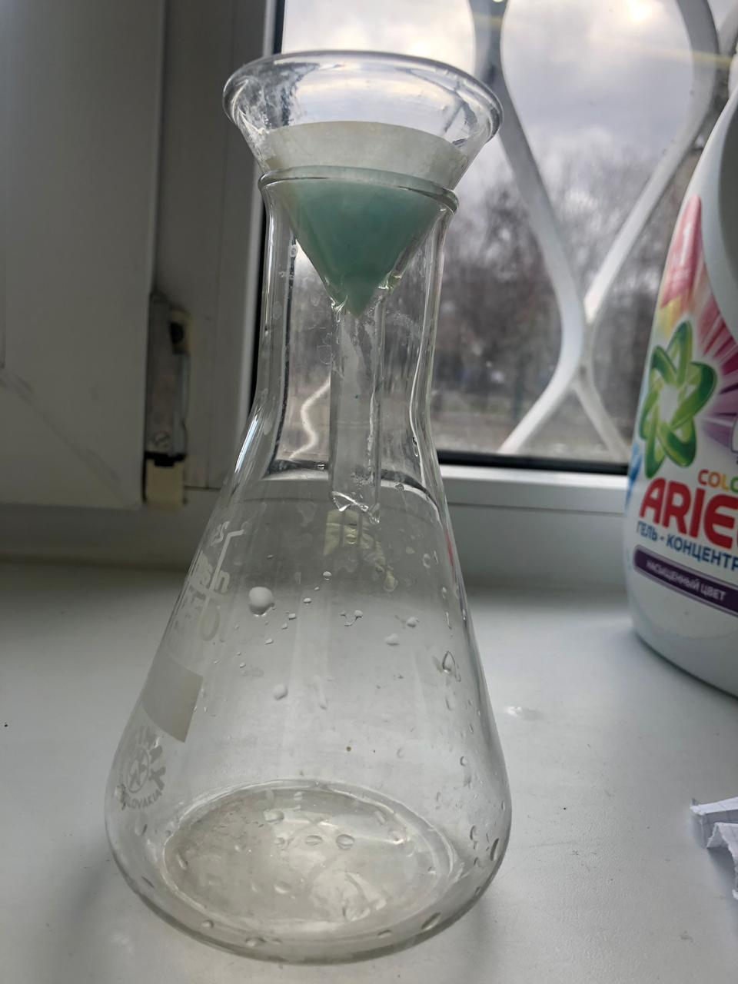
4.Отфильтровали содержимое пробирки.
Фильтрат стал прозрачным .Это является одним из метод очистки воды от СМС .

Slide 22
Вывод
Под воздействием синтетических моющих средств в живых организмов возникает множество нарушений , разрушаются частично клеточные стенки и хлоропласты , а также нарушается процесс фотосинтеза .

Slide 23
1.Посуду можно мыть обычным мылом
2.Во время работы с СМС лучше использовать резиновые перчатки
3.Категорически запрещено смешивать моющие средства
4.Удалить жир можно с помощью сухой горчицы , разведенной в воде
5.Можно использовать пищевую соду
6.Неприятный запаха чеснока , селедки и лука можно убрать,прокипятив воду с уксусом
7.Тонкий слой накипи со стенок эмалированной посуды можно устранить , прокипятив в ней воду с уксусом

